Slide 1
Kopfübungen BORG Schoren
KÜ 3
8. Klasse

Slide 2
Aufgabe 1
Multipliziere aus:
(x + 2) ⋅ (x + 5) =

Slide 3

Aufgabe 2
Der Punkt liegt auf dem Einheitskreis. Bestimme sin und cos des eingezeichneten Winkels!

Slide 4
Aufgabe 3
Ermittle einen Punkt des Graphen der linearen Funktion f(x) = 0,5x – 2,5

Slide 5
Aufgabe 4
Gib einen Wert für c an, sodass die Funktion f(x)=3x²+c 2 reelle Nullstellen hat

Slide 6
Aufgabe 5
Von einer Exponentialfunktion f(x)=c*a^{x} ist bekannt, dass f(0)=5 und dass f(x) bei Erhöhung des Arguments um 1 um 20% wächst.
Ermittle c und a!

Slide 7
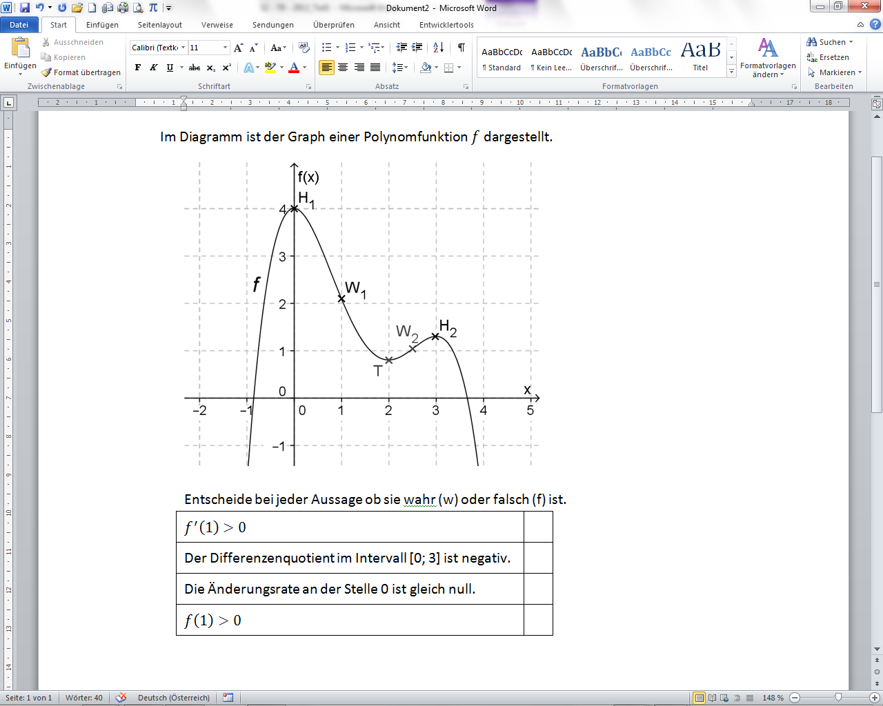
Aufgabe 6

Slide 8
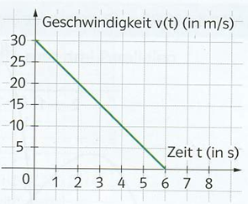
Aufgabe 7
Die Geschwindigkeit eines bremsenden Autos nimmt linear wie in der Abbildung ab.
Berechne die Länge
des Anhalteweges mit
den Größen aus der
Zeichnung

Slide 9
Aufgabe 8
Wie groß ist die Wahrscheinlichkeit, bei zweimaligem Würfeln die Augensumme 11 zu erhalten?

Slide 10
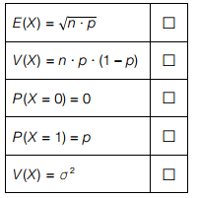
Aufgabe 9
Beim Realisieren eines Bernoulli-Experiments tritt Erfolg mit der Wahrscheinlichkeit p mit 0 < p < 1 ein. Die Werte der binomialverteilten Zufallsvariablen X beschreiben die Anzahl der Erfolge beim n-maligen unabhängigen Wiederholen des Experiments. E bezeichnet den Erwartungswert, V die Varianz, sigma die Standardabweichung.
Welche beiden Aussagen sind richtig?

Slide 11
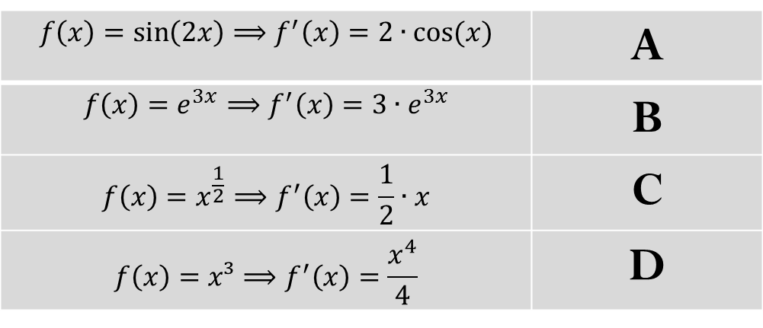
Aufgabe 10
Gegeben sind die folgenden Aussagen.
Welche der folgenden Aussagen sind richtig?
 | A
 | B
 | C
 | D

Slide 12
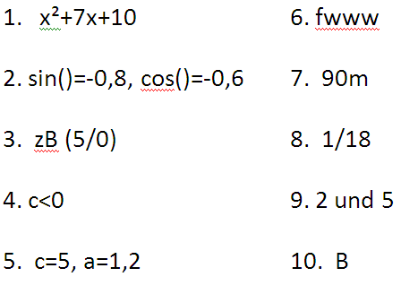
LÖSUNGEN

